Slide 1
第三次作业： 在量子力学的基本假设ppt、一维无限深势阱ppt
第三次作业4月22日第10周星期五在课堂交

Slide 2
作业1： 算符是否是厄米算符？说明理由。
作业2：设粒子的状态为
这里A为常数 , 。求测量粒子的动量和动能的可能值、概率以及平均值。
作业3：计算

Slide 3
作业4：已知不为零的波函数
计算不确定关系
作业5： 一个粒子处于量子态
求角动量平方及角动量z分量的可能值，相应概率和这些量的平均值

Slide 4
量子力学的基本假设
一、基本假设1：波函数假设
微观粒子的状态可以被一个波函数完全描述，从这个波函数可以得出体系的所有性质。波函数一般满足连续性、有限性和单值性三个条件。
1. 物质波可以用一个随时间和空间变化的函数来描述，这个函数称为波函数，通常用Ψ来表示。
2. 自由粒子的物质波是单色平面波。

Slide 5
3. 玻恩（M.Born）：德布罗意波并不像经典波那样是代表实在物理量的波动，而是描述粒子在空间的概率分布的“概率波”。
波函数模的平方 代表 时刻、在 处粒子出现的概率密度。
粒子在体积V₁范围内该体积内出现的概率为：
4. 波函数必须满足“单值、有限、连续”的条件，称为波函数的标准条件。
5.归一化条件：由于粒子必定要在空间中的某一点出现，所以任意时刻，在整个空间V发现粒子的总概率应是1。

Slide 6
练习1：下列波函数中，粒子的动量各为多少？

Slide 7
练习2：下列波函数中，哪些与 描写同一状态？
√
√
√

Slide 8
练习3：下列波函数中，哪些与 描写同一状态？
√
√

Slide 9
练习1：下列两个波函数 与 是否描写同一状态？
是

Slide 10
练习2：下列两个波函数 与 是否描写同一状态？
是

Slide 11
二、基本假设2：力学量算符假设
力学量算符假设 ：量子力学中的力学量用线性厄密（Hermite）算符表示。如果在经典力学中有相应的力学量，则在量子力学中表示这个力学量的算符，由经典表示式中将动量 换为算符 得出。
1. 由于量子力学和经典力学完全不同，它是用波函数描写状态，所以力学量也必须改造成与经典力学不同的算符形式。

Slide 13
2. 厄密算符 定义为
式中 和 分别为在无穷远处趋近于零的任意函数。
练习1：证明动量算符是厄密算符。
证明：

Slide 14
练习2：证明动能算符是厄密算符。
证明：
式中 和 分别为在无穷远处趋近于零的任意函数。

Slide 15
3.厄密算符的性质
（1）对于系统的任何量子态，其厄米算符的平均值必为实数。
证明：
在系统处于量子态 下，其厄密算符 的平均值定义为
使用厄米算符的定义得
因此，厄米算符的平均值为实数

Slide 16
在系统处于量子态 下，其厄密算符 的平均值定义为
练习：已知波函数
式中常数α>0。计算粒子的坐标、动量及其平方的平均值。
归一化条件

Slide 18
在系统处于量子态 下，其厄密算符 的平均值定义为
练习： 设一维运动的粒子处在
ψ(x) =A x e ^{-λx} ( x≥ 0 ) ,
ψ(x) = 0 ( x ≤0 ) 的状态，其中λ> 0 。
试求： （1） 归一化因子；
（2） 粒子坐标的概率分布；
（3） 在何处找到粒子的概率最大；
（4） x 和 x² 的平均值。
解： （1）求归一化因子
归一化因子：

Slide 19
（2）粒子坐标的概率分布函数
（3） 在何处找到粒子的概率最大
若求粒子概率最大处，令
此处找到粒子的概率最大。

Slide 20
（4） x 和 x² 的平均值。

Slide 21
练习：已知粒子质量为m。粒子的波函数为
计算动量和动能的平均值。
解：动量算符为
动量的平均值为

Slide 22
动能算符为
动能的平均值为

Slide 23
练习：一维运动的粒子
计算动量和动能的平均值。
解：

Slide 25
练习：粒子处于状态
式中 为常量。计算粒子的坐标、动量及其平方的平均值。
解：
①先把 归一化，由归一化条件，得

Slide 26
② 动量平均值为
③

Slide 28
练习：已知不为0的波函数
式中A和B为常数。计算粒子的坐标、动量及其平方的平均值。
波函数必须满足“单值、有限、连续”的条件，称为波函数的标准条件。
归一化条件

Slide 30
（2）厄密算符的本征值为实数
证明：
厄密算符 的本征方程定义为
为本征值
为本征函数
厄密算符 定义为
本征方程
厄密算符的本征值为实数
推论：量子力学中的任何力学量算符一定是厄密算符。

Slide 31
例1：动量本征方程
采用分离变量法，令：
不能归一化：
原因：自由粒子，不是束缚态

Slide 32
例2：动能本征方程
动量本征方程
动能本征方程
动量的本征函数=动能的本征函数

Slide 33
（3）厄密算符属于不同本征值的本征函数彼此正交
证明：
厄密算符 定义为
本征方程
厄密算符的本征值为实数

Slide 34
厄密算符的本征函数为正交归一的完全集
任何物理上合理的波函数都可以用这个正交归一的完全集展开
证明：

Slide 35
练习：已知不为0的正交归一的波函数完全集为
已知不为0的另一波函数为
A为常数。把该波函数用这个正交归一的完全集展开，
归一化条件

Slide 36
练习：已知不为0的正交归一的波函数完全集为
已知不为0的另一波函数为
A为常数。把该波函数用这个正交归一的完全集展开，
归一化条件

Slide 38
练习：已知不为0的正交归一的波函数完全集为
已知不为0的另一波函数为
A为常数。把该波函数用这个正交归一的完全集展开，
归一化条件

Slide 40
练习：已知不为0的正交归一的波函数完全集为
已知不为0的另一波函数为
把该波函数用这个正交归一的完全集展开，
归一化条件
波函数必须满足“单值、有限、连续”的条件，称为波函数的标准条件。

Slide 41
归一化条件

Slide 42
练习：设粒子的状态为
把该波函数用动量本征波函数展开，
解：
不能归一化：
原因：自由粒子，不是束缚态
欧拉公式

Slide 43
练习：设粒子的状态为
把该波函数用动量本征波函数展开，
解：
不能归一化：
原因：自由粒子，不是束缚态
欧拉公式

Slide 44
练习：设粒子的状态为
把该波函数用动量本征波函数展开，
解：
不能归一化：
原因：自由粒子，不是束缚态
欧拉公式

Slide 45
练习：指出下列算符哪个是厄米算符，说明其理由。
解：
不是厄米算符
是厄米算符
是厄米算符

Slide 46
练习：下列函数哪些是算符 的本征函数，如果是，其本征值是什么？
不是本征函数
是本征函数，其本征值为1
是本征函数，其本征值为-1
是本征函数，其本征值为-1
是本征函数，其本征值为-1

Slide 47
练习：确定算符 的本征函数。

Slide 48
三、基本假设3：测量假设
测量假设：当一个量子系统处于量子态 时，对力学量 的进行测量的结果一定为该力学量算符的本征值之一，测量结果为 的概率为
这里 为力学量 的本征方程。当测量完成后，该量子系统塌缩至 。
1. 根据测量假设，当一个量子系统处于量子态 时，对力学量 进行测量的统计平均值为
证明：
厄密算符的本征函数为正交归一的完全集，任何物理上合理的波函数都可以用这个正交归一的完全集展开

Slide 50
因此， 量子力学中的力学量以线性厄米算符来表示，力学量取确定值的态就是力学量算符的本征态，力学量的值就是算符的本征值，力学量算符的本征函数构成正交归一完备系。
在任意状态 下，力学量一般不取确定的值，而是一系列可能值，用力学量本征函数完备系将 展开，其展开系数的模的平方 则给出力学量在该状态下取 值概率，即力学量测量的值必是其算符的本征值之一，而测得该值的概率振幅为 。 这就是量子力学中有关力学量算符表示的基本原理。

Slide 51
2. 动量本征方程
根据测量假设：当一个量子系统处于量子态 时，对动量 进行测量的结果一定为该力学量算符 的本征值之一，测量结果为p的概率分布为

Slide 52
练习：设粒子的状态为
A为常数， 。求测量粒子的动量的可能值、概率以及平均值。
动量本征函数为：
解：
测量粒子的动量的可能值
归一化得概率
平均值
欧拉公式

Slide 53
练习：设粒子的状态为
A为常数， 。求测量粒子的动量的可能值、概率以及平均值。
解：
动量本征函数为：
测量粒子的动量的可能值
归一化得概率
平均值
欧拉公式

Slide 54
练习：设粒子的状态为
A为常数， 。求测量粒子的动量的可能值、概率以及平均值。
解：
动量本征函数为：
测量粒子的动量的可能值
归一化得概率
平均值
欧拉公式

Slide 55
3. 动能本征方程
动量本征方程
动能本征方程
动量的本征函数=动能的本征函数
根据测量假设：当一个量子系统处于量子态 时，对动能 进行测量的结果一定为该力学量算符 的本征值之一，测量结果为的概率分布为

Slide 56
练习：设粒子的状态为
A为常数， 。已知粒子质量为m。求测量粒子的动能的可能值、概率以及平均值。
解：
动能本征函数为：
测量粒子的动能的可能值
归一化得概率
欧拉公式
平均值

Slide 57
练习：设粒子的状态为
A为常数， 。粒子质量为m。求测量粒子的动能的可能值、概率以及平均值。
解：
动能本征函数为：
测量粒子的动能的可能值
归一化得概率
平均值
欧拉公式

Slide 58
练习：一维运动粒子的状态是
1）归一化常数A=? 2）若粒子的能量为E, 求系统的势能 3）动量的几率分布函数 4）平均动量
1)
2)
3)
动量的概率分布函数
4)
平均动量

Slide 59
练习：设粒子的状态为
A为常数， 。已知粒子质量为m。求测量粒子的动量和动能的可能值、概率以及平均值。
解：
动量和动能本征函数为：
欧拉公式

Slide 60
自由粒子波函数
可见，动量
的可能值为
动能 的可能值为
对应的概率
∴ 动量和动能的平均值分别为

Slide 61
练习：一粒子处在量子态
这里A为常数。
（1）动量的平均值 ；
（2）测量动量所得结果的概率分布函数；
（3）动能的平均值

Slide 62
四、基本假设4：态叠加原理
态叠加原理一般表述：
若Ψ₁ ，Ψ₂ ,..., Ψ_{n} ,...是体系的一系列可能的状态，则这些态的线性叠加 Ψ= C₁Ψ₁ + C₂Ψ₂ + ...+ C_{n}Ψ_{n} + ... (其中 C₁ , C₂ ,...,C_{n} ,...为复常数)， 也是体系的一个可能状态。对于处于Ψ态的体系，该体系分别部分地处于 Ψ₁，Ψ₂ ，...，Ψ_{n}，...态之中。

Slide 63
练习：设 和 分别表示
一个粒子的两个可能状态，求当粒子处于叠加态
时的的归一化的ψ及概率密度。
解：
归一化条件
归一化波函数

Slide 64
五、基本假设5：薛定谔方程
基本假设5：波函数随时间的演化满足薛定谔方程
是系统的哈密顿算符。
1.定态问题
若微观粒子处在稳定的势场中，则势能函数U与时间无关，称这类问题为定态问题。
—称为定态薛定谔方程，又称为哈密顿算符的本征方程

Slide 65
求解定态问题的步骤
讨论定态问题就是要求出体系可能有的定态波函数Φ 和在这些态中的能量 E。其具体步骤如下：
（1）列出定态 Schrodinger方程
（2）根据波函数三个标准条件求解能量 E 的本征值问题，得：
（3）写出定态波函数即得到对应第 n 个本征值 E_{n} 的定态波函数
（4）通过归一化确定归一化系数

Slide 66
定态薛定谔方程，又称为哈密顿算符的本征方程
本征波函数为
2.一般波函数
态叠加原理一般表述：
若Ψ₁ ，Ψ₂ ,..., Ψ_{n} ,...是体系的一系列可能的状态，则这些态的线性叠加 Ψ= C₁Ψ₁ + C₂Ψ₂ + ...+ C_{n}Ψ_{n} + ... (其中 C₁ , C₂ ,...,C_{n} ,...为复常数)， 也是体系的一个可能状态。对于处于Ψ态的体系，该体系分别部分地处于 Ψ₁，Ψ₂ ，...，Ψ_{n}，...态之中。
一般波函数为

Slide 67
基本假设4：态叠加原理
基本假设5：薛定谔方程
一般波函数为
证明一般波函数为含时间的薛定谔方程的解。
证明：
满足含时间薛定谔方程

Slide 68
测量假设：当一个量子系统处于量子态 时，对力学量 的进行测量的结果一定为该力学量算符的本征值之一，测量结果为 的概率为
这里 为力学量 的本征方程。当测量完成后，该量子系统塌缩至 。
一般波函数为
时刻t对能量进行测量的结果为 的概率为

Slide 69
练习：设t=0时粒子的状态为
A为常数， 。已知粒子质量为m。求时刻t的波函数。
动量为P 、质量为m、能量为E的自由粒子， 沿 x 轴运动的波函数为：
解：
欧拉公式

Slide 70
练习：设t=0时粒子的状态为
A为常数， 。已知粒子质量为m。求时刻t测量粒子的动量和动能的可能值、概率以及平均值。
解：
动量为P 、质量为m、能量为E的自由粒子， 沿 x 轴运动的波函数为：
欧拉公式

Slide 71
测量粒子的动量、能量的可能值
归一化得概率
平均值

Slide 72
练习：设t=0时粒子的状态为
A为常数， 。已知粒子质量为m。求时刻t的波函数。
动量为P 、质量为m、能量为E的自由粒子， 沿 x 轴运动的波函数为：
解：
欧拉公式

Slide 73
练习：设t=0时粒子的状态为
A为常数， 。已知粒子质量为m。求时刻t测量粒子的动量和动能的可能值、概率以及平均值。
解：
动量为P 、质量为m、能量为E的自由粒子， 沿 x 轴运动的波函数为：
欧拉公式

Slide 74
测量粒子的动量的可能值
测量粒子的动能的可能值
归一化得概率
平均值

Slide 75
练习：设t=0时粒子的状态为
A为常数， 。已知粒子质量为m。求时刻t的波函数。
动量为P 、质量为m、能量为E的自由粒子， 沿 x 轴运动的波函数为：
解：
欧拉公式

Slide 76
练习：设t=0时粒子的状态为
A为常数， 。已知粒子质量为m。求时刻t测量粒子的动量和动能的可能值、概率以及平均值。
解：
动量为P 、质量为m、能量为E的自由粒子， 沿 x 轴运动的波函数为：
欧拉公式

Slide 77
动量
的可能值为
动能 的可能值为
对应的概率
∴ 动量和动能的平均值分别为

Slide 78
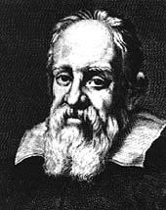
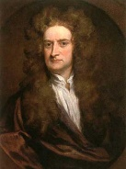
六、基本假设6：同类粒子的不可分辨性原理
同类粒子的不可分辨性原理：在量子力学中，内禀属性完全相同的粒子是不可分辨的，对任意两个这样的粒子进行交换，不会改变系统的状态。
在经典力学中，可以指派一个观察者跟随一个粒子一道运动，并随时记录下粒子的位置矢量和到达时间，从而得到粒子的位置矢量是时间的函数，即运动方程。
a
.
粒子在空间运动所经过的路迹称为轨道。
通过消去运动方程中的时间参数，即可得到轨道方程。

Slide 79
在经典力学中，粒子有运动方程和轨道方程。
a
.
在量子力学中，没有办法得到粒子的运动方程，因此粒子没有轨道方程。
只能得到粒子在空间各处出现的概率密度。
玻恩（M.Born）：德布罗意波并不像经典波那样是代表实在物理量的波动，而是描述粒子在空间的概率分布的“概率波”。
波函数模的平方 代表 时刻、在 处粒子出现的概率密度。

Slide 80
3. 玻恩（M.Born）：德布罗意波并不像经典波那样是代表实在物理量的波动，而是描述粒子在空间的概率分布的“概率波”。
波函数模的平方 代表 时刻、在 处粒子出现的概率密度。
对于内禀属性完全相同的粒子，因为没有轨道方程，没有办法分辨。
在量子力学中，内禀属性完全相同的粒子是不可分辨的，对任意两个这样的粒子进行交换，不会改变系统的状态，即粒子在空间出现的概率密度不会改变。
对任意两个同类粒子进行交换，波函数的模不变。

Slide 81
对任意两个同类粒子进行交换，波函数的模不变。
为一实数
实验表明，自然界存在的所有粒子可以分为两类
玻色子
全同玻色系统的波函数对于任意一对粒子交换而言不变，是对称的

Slide 82
玻色子
全同玻色系统的波函数对于任意一对粒子交换而言不变，是对称的
费米子
全同费米系统的波函数对于任意一对粒子交换而言改变符号，是反对称的。

Slide 83
七、共同本征函数
1. 两个算符对易
如果两给算符 和 满足
那么这两算符对易
例子1：
例子2：
例子3：动量算符相互对易
例子4：动量算符与动能算符相互对易

Slide 84
2.定理：若两个力学量算符有一组共同完备的本征函数系，则二算符对易。
证：
已知
由于 φ_{n} 组成完备系，所以任意态函数 ψ(x) 可以按其展开：
则
ψ(x) 是任意函数

Slide 85
例：沿x方向运动的自由粒子的波函数
(1) 是动量算符的本征函数
(2)动量本征值 构成连续谱
(3)也是自由粒子哈密顿量的本征函数
(4)自由粒子的动量和能量可同时取确定值

Slide 86
3.逆定理：如果两个力学量算符对易，则此二算符有组成完备系的共同的本征函数。
证：
已知：
也是 一个 的本征函数，本征值也为
与 表示同一量子态
φ _{n} 也是 的本征函数，同理 的所有本征函数 φ _{n} （ n = 1，2，… )也都是 的本征函数,因此二算符具有共同完备的本征函数系。

Slide 87
4.定理：一组力学量算符具有共同完备本征函数系的充要条件是这组算符两两对易。
例 1：
例 2：

Slide 88
练习：动能算符的本征函数为_____。

Slide 89
5.力学量完全集合
（1）定义：为完全确定状态所需要的一组两两对易的力学 量算符的最小（数目）集合称为力学量完全集。
三维空间中自由粒子，完全确定其状态需要三个两两对易的力学量：
例 1：
例 2：
氢原子，完全确定其状态也需要三个两两对易的力学量：
例 3：
一维谐振子，只需要一个力学量就可完全确定其状态：
（2）力学量完全集中力学量的数目一般与体系自由度数相同。
（3）由力学量完全集所确定的本征函数系，构成该体系态空间的 一组完备的本征函数，即体系的任何状态均可用它展开。

Slide 90
八、算符之间的对易关系
1. 动量算符和坐标算符之间的对易关系
把 分别作用在任意的波函数ψ 上

Slide 91
练习：计算

Slide 92
练习：计算

Slide 93
练习：计算

Slide 94
练习：计算

Slide 95
练习： 算符是否是厄米算符？
是厄米算符
不是厄米算符

Slide 96
练习： 算符是否是厄米算符？
是厄米算符
是厄米算符

Slide 97
练习： 算符是否是厄米算符？
是厄米算符

Slide 98
练习： 常数 a=?时算符是厄米算符？
是厄米算符

Slide 100
2. 角动量算符之间的对易关系
证：

Slide 103
练习1：计算

Slide 104
练习2：计算

Slide 105
练习3：计算

Slide 106
练习4：计算

Slide 107
练习5：计算

Slide 108
练习6：计算

Slide 109
2. 角动量平方算符
定义角动量平方算符
证：

Slide 111
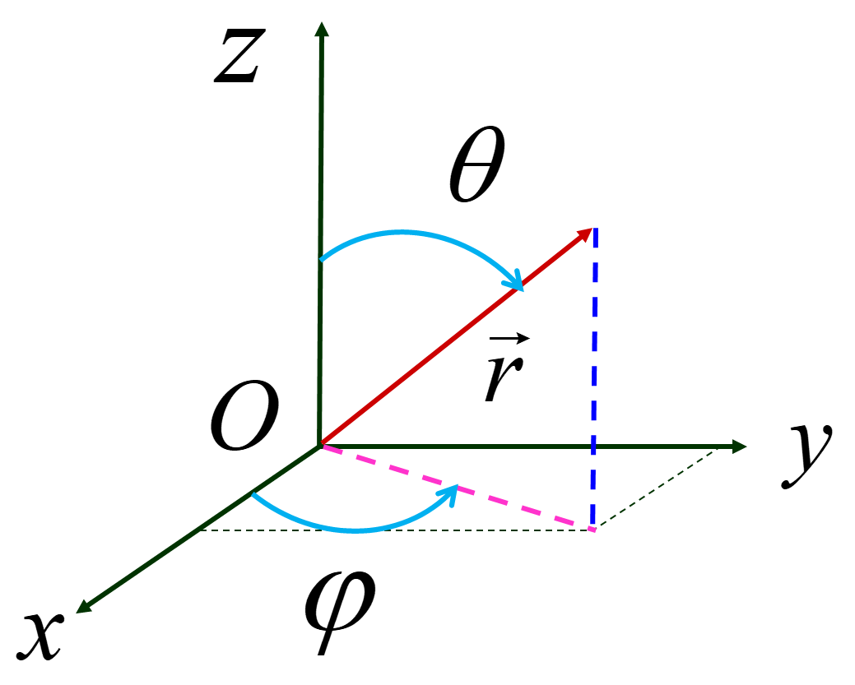
2. 角动量平方算符的本征方程
本征方程
（13.2.3）
令 得
（球谐函数方程）

Slide 112
左边=θ的函数
右边=ϕ的函数

Slide 113
令
连带勒让德方程

Slide 114
连带勒让德方程
本征值
本征函数

Slide 115
也是 本征函数

Slide 116
测量假设：当一个量子系统处于量子态 时，对力学量 的进行测量的结果一定为该力学量算符的本征值之一，测量结果为 的概率为
这里 为力学量 的本征方程。当测量完成后，该量子系统塌缩至 。

Slide 117
练习： 一个粒子处于量子态
求角动量平方及角动量z分量的可能值，相应概率和这些量的平均值
概率

Slide 118
练习： 一个粒子处于量子态
求角动量平方及角动量z分量的可能值，相应概率和这些量的平均值
概率

Slide 119
练习： 一个粒子处于量子态
求角动量平方及角动量z分量的可能值，相应概率和这些量的平均值
概率

Slide 120
九、不确定关系
测量假设：当一个量子系统处于量子态 时，对力学量 的进行测量的结果一定为该力学量算符的本征值之一，测量结果为 的概率为
这里 为力学量 的本征方程。当测量完成后，该量子系统塌缩至 。
定理：若两个力学量算符有一组共同完备的本征函数系，则二算符对易。
逆定理：如果两个力学量算符对易，则此二算符有组成完备系的共同的本征函数。
定理：一组力学量算符具有共同完备本征函数系的充要条件是这组算符两两对易。

Slide 121
测量假设：当一个量子系统处于量子态 时，对力学量 的进行测量的结果一定为该力学量算符的本征值之一，测量结果为 的概率为
这里 为力学量 的本征方程。当测量完成后，该量子系统塌缩至 。
逆定理：如果两个力学量算符对易，则此二算符有组成完备系的共同的本征函数。
如果两个力学量 和 不对易, 和 是否同时有确定值,或者说它们不能有共同本征态？

Slide 122
如果两个力学量 和 不对易, 和 是否同时有确定值,或者说它们不能有共同本征态？
定理：
设
，那么有
式中
证明：
考虑含实数 的积分
把被积函数展开得

Slide 123
配方得
坐标和动量算符满足

Slide 124
此即任意两个力学量 和 在任意量子态ψ 下的涨落必须满足关系式,即不确定度关系。
由不确定度关系可以看出,若两个力学量 和 不对易,一般说来 和 不能同时为零,即 和 不能同时有确定值,或者说它们不能有共同本征态。反之, 若两个厄米算符对易，则可以到这样的态, 使得 与同时满足,即可以找出它们的共同本征态。
不确定性原理,是微观粒子运动的基本规律,是微观粒子波粒二象性和波函数统计解释导致的必然结果。从这个关系我们可以看出,它根本不涉及测量,只要有波函数的统计解释和力学量的平均值公式,就可以导出不确定原理。过去常有一种误解，似乎粒子本身具有确定的坐标和动量，只不过我们不能同时测量它们罢了。实际情况是，由于波粒二象性和波函数的统计解释，粒子在客观上不能同时具有确定的坐标和动量，当然也不可能同时准确地测量它们。

Slide 125
练习：一维运动的粒子
计算不确定关系
解：
归一化系数为

Slide 129
练习：粒子处于状态
式中 为常量。计算粒子的动量平均值及不确定关系
解：
①先把 归一化，由归一化条件，得

Slide 130
② 动量平均值为
③

Slide 132
十、概率守恒方程
考虑一个粒子的薛定谔方程
考虑在一有限体积V 内发现粒子的概率随时间的变化率

Slide 133
概率守恒：在单位时间内在一有限体积 内发现粒子的概率的增量等于通过体积表面流入的概率。
概率流密度矢量
概率守恒方程的微分形式为

Slide 134
练习：求平面波的概率流密度。

Slide 135
练习：求平面波的概率流密度。

Slide 136
练习：求平面波的概率流密度。

Slide 137
练习：求平面波的概率流密度。

